Slide 1
我们所顾念的
（9）

Slide 2
与神相交所需要的三个观念
林后4:6 那吩咐光从黑暗里照出来的神，已经照在我们心里，叫我们得知神荣耀的光显在耶稣基督的面上。4:7 我们有这宝贝放在瓦器里，要显明这莫大的能力是出于神，不是出于我们。。。4:16 所以，我们不丧胆。外体虽然毁坏，内心却一天新似一天。4:17 我们这至暂至轻的苦楚，要为我们成就极重无比、永远的荣耀。4:18 原来我们不是顾念 (skopeo; root: skopos, watch, sentry or scout) 所见的，乃是顾念所不见的；因为所见的是暂时的，所不见的是永远的。
神与我们相交最基本的原则是爱（agape）
新约圣经定义的相交或团契就是分享基督的生命（包括所含的神之道、随之而来的圣灵，及由此生命彰显而有的果子）
人生命的本质是属灵的，人心真正寻求和享受的东西也是属灵的

Slide 3
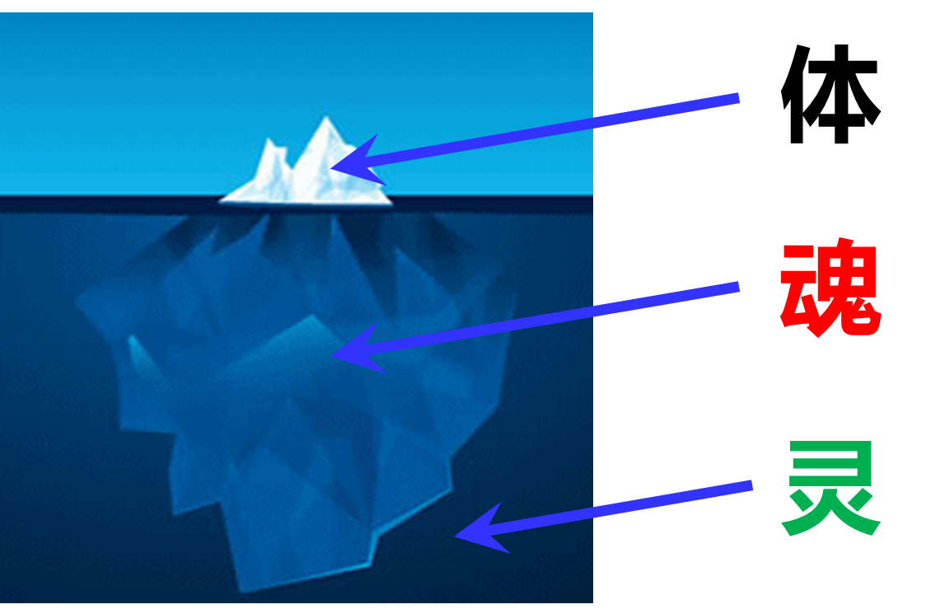
回归神造人的原意
神与我们相交最基本的原则是爱（agape）
新约圣经定义的相交或团契就是分享基督的生命（包括所含的神之道、随之而来的圣灵，及由此生命彰显而有的果子）
人生命的本质是属灵的，人心真正寻求和享受的东西也是属灵的
属灵

Slide 4
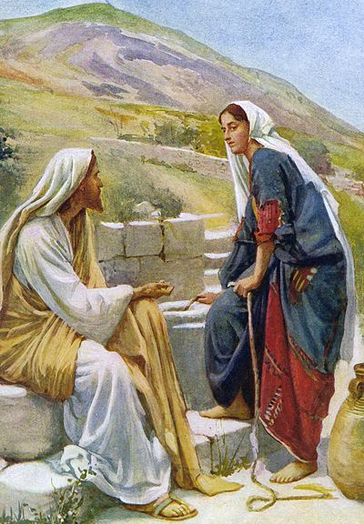
回归神造人的原意
约 4:13-14 耶稣回答说：凡喝这水的还要再渴；人若喝我所赐的水就永远不渴。我所赐的水要在他里头成为泉源，直涌到永生。」
约 4:15 妇人说：「先生，请把这水赐给我，叫我不渴，也不用来这么远打水。」4:16 耶稣说：「你去叫你丈夫也到这里来。」4:17 妇人说：「我没有丈夫。」耶稣说：「你说没有丈夫是不错的。4:18 你已经有五个丈夫，你现在有的并不是你的丈夫。你这话是真的。」
明白自己问题的根源

Slide 5
回归神造人的原意
约 4:13-14 耶稣回答说：凡喝这水的还要再渴；人若喝我所赐的水就永远不渴。我所赐的水要在他里头成为泉源，直涌到永生。」
约7:37 节期的末日，就是最大之日，耶稣站着高声说：人若渴了，可以到我这里来喝。7:38 信我的人就如经上所说：从他腹中要流出活水的江河来。
约6:35 耶稣说：我就是生命的粮。到我这里来的，必定不饿；信我的，永远不渴。
明白自己问题的根源

Slide 6
回归神造人的原意
约 4:21 耶稣说：妇人，你当信我。时候将到，你们拜父，也不在这山上，也不在耶路撒冷。4:22 你们所拜的，你们不知道；我们所拜的，我们知道，因为救恩是从犹太人出来的。4:23 时候将到，如今就是了，那真正拜父的，要用心灵和诚实拜他，因为父要这样的人拜他 (the true worshipers will worship the Father in spirit and truth)。4:24 神是个灵，所以拜他的必须用心灵和诚实拜他。」
追求属灵的实际

Slide 7
回归神造人的原意
约 4:21 耶稣说：妇人，你当信我。时候将到，你们拜父，也不在这山上，也不在耶路撒冷。4:22 你们所拜的，你们不知道；我们所拜的，我们知道，因为救恩是从犹太人出来的。4:23 时候将到，如今就是了，那真正拜父的，要用心灵和诚实拜他，因为父要这样的人拜他 (the true worshipers will worship the Father in spirit and truth)。4:24 神是个灵，所以拜他的必须用心灵和诚实拜他。」
来9:23 照着天上样式作的物件必须用这些祭物去洁净；但那天上的本物自然当用更美的祭物去洁净。9:24 因为基督并不是进了人手所造的圣所（这不过是真圣所的影象），乃是进了天堂，如今为我们显在神面前；
追求属灵的实际

Slide 8
回归神造人的原意
约 4:21 耶稣说：妇人，你当信我。时候将到，你们拜父，也不在这山上，也不在耶路撒冷。4:22 你们所拜的，你们不知道；我们所拜的，我们知道，因为救恩是从犹太人出来的。4:23 时候将到，如今就是了，那真正拜父的，要用心灵和诚实拜他，因为父要这样的人拜他 (the true worshipers will worship the Father in spirit and truth)。4:24 神是个灵，所以拜他的必须用心灵和诚实拜他。」
启4:6 宝座前好象一个玻璃海，如同水晶。宝座中和宝座周围有四个活物，前后遍体都满了眼睛。4:7 第一个活物象狮子，第二个象牛犊，第叁个脸面象人，第四个象飞鹰。4:8 四活物各有六个翅膀，遍体内外都满了眼睛。他们昼夜不住的说：圣哉！圣哉！圣哉！主神是昔在、今在、以后永在的全能者。
追求属灵的实际

Slide 9
回归神造人的原意
约 4:21 耶稣说：妇人，你当信我。时候将到，你们拜父，也不在这山上，也不在耶路撒冷。4:22 你们所拜的，你们不知道；我们所拜的，我们知道，因为救恩是从犹太人出来的。4:23 时候将到，如今就是了，那真正拜父的，要用心灵和诚实拜他，因为父要这样的人拜他 (the true worshipers will worship the Father in spirit and truth)。4:24 神是个灵，所以拜他的必须用心灵和诚实拜他。」
启4:9 每逢四活物将荣耀、尊贵、感谢归给那坐在宝座上、活到永永远远者的时候，4:10 那二十四位长老就俯伏在坐宝座的面前敬拜那活到永永远远的，又把他们的冠冕放在宝座前，说：4:11 我们的主，我们的神，你是配 (G514 ἄξιος axios, of similar weight or value) 得荣耀、尊贵、权柄的；因为你创造了万物，并且万物是因你的旨意被创造而有的。
追求属灵的实际

Slide 10
回归神造人的原意
约 4:21 耶稣说：妇人，你当信我。时候将到，你们拜父，也不在这山上，也不在耶路撒冷。4:22 你们所拜的，你们不知道；我们所拜的，我们知道，因为救恩是从犹太人出来的。4:23 时候将到，如今就是了，那真正拜父的，要用心灵和诚实拜他，因为父要这样的人拜他 (the true worshipers will worship the Father in spirit and truth)。4:24 神是个灵，所以拜他的必须用心灵和诚实拜他。」
彼前2:4 主乃活石，固然是被人所弃的，却是被神所拣选、所宝贵的。2:5 你们来到主面前，也就象活石，被建造成为灵宫，作圣洁的祭司，藉着耶稣基督奉献神所悦纳的灵祭。
来13:14 我们在这里本没有常存的城，乃是寻求那将来的城。13:15 我们应当靠着耶稣，常常以颂赞为祭献给神，这就是那承认主名之人嘴唇的果子。13:16 只是不可忘记行善和捐输（koinonia）的事；因为这样的祭，是神所喜悦的。
追求属灵的实际

Slide 11
回归神造人的原意
约 4:21 耶稣说：妇人，你当信我。时候将到，你们拜父，也不在这山上，也不在耶路撒冷。4:22 你们所拜的，你们不知道；我们所拜的，我们知道，因为救恩是从犹太人出来的。4:23 时候将到，如今就是了，那真正拜父的，要用心灵和诚实拜他，因为父要这样的人拜他 (the true worshipers will worship the Father in spirit and truth)。4:24 神是个灵，所以拜他的必须用心灵和诚实拜他。」
彼前2:4 主乃活石，固然是被人所弃的，却是被神所拣选、所宝贵的。2:5 你们来到主面前，也就象活石，被建造成为灵宫，作圣洁的祭司，藉着耶稣基督奉献神所悦纳的灵祭。
利7:12 他若为感谢献上，就要用调油的无酵饼和抹油的无酵薄饼，并用油调匀细麵做的饼，与感谢祭一同献上。7:13 要用有酵的饼和为感谢献的平安祭，与供物一同献上。
追求属灵的实际

Slide 12
回归神造人的原意
约4:25 妇人说：「我知道弥赛亚要来；他来了，必将一切的事都告诉我们。」4:26 耶稣说：「这和你说话的就是他！」4:27 当下门徒回来，就希奇耶稣和一个妇人说话；只是没有人说：「你是要甚么？」或说：「你为甚么和他说话？」4:28 那妇人就留下水罐子，往城里去，对众人说：4:29 「你们来看！有一个人将我素来所行的一切事都给我说出来了，莫非这就是基督吗？」4:31 这其间，门徒对耶稣说：「拉比，请吃。」4:32 耶稣说：「我有食物吃，是你们不知道的。」 4:33 门徒就彼此对问说：「莫非有人拿甚么给他吃吗？」

Slide 13
回归神造人的原意
约4:34 耶稣说：「我的食物就是遵行差我来者的旨意，做成他的工。4:35 你们岂不说『到收割的时候还有四个月』吗？我告诉你们，举目向田观看，庄稼已经熟了，可以收割了。4:36 收割的人得工价，积蓄五榖到永生，叫撒种的和收割的一同快乐。4:37 俗语说：：『那人撒种，这人收割』，这话可见是真的。4:38 我差你们去收你们所没有劳苦的；别人劳苦，你们享受他们所劳苦的。」
去除对神的限制

